Slide 1

Tema: Biosfera hakynda düşünje.Biosferanyň gurluşy we düzümi.
Meýilnama:
1.Biosfera barada düşünje.
2.Biosferanyň çäkleri
3.Ekologik faktorlar.
Tema: Biosfera hakynda düşünje.Biosferanyň gurluşy we düzümi.
Meýilnama:
1.Biosfera barada düşünje.
2.Biosferanyň çäkleri
3.Ekologik faktorlar.

Slide 2

1. Biosfera (grekçe- bios –janly, ýaşaýyş, sphaira –gatlak) Ýer togalagynyň bir gabygy bolup, onuň düzümi, gurluşy we häsiýeti ol ýa-da beýleki derejede janly bedenleriň häzirki ýa-da öňki işleri netijesinde emele geldi. Biosferanyň düzümine diňe jenly bedenler degişli bolman, eýsem şolar bilen yzygiderli alyş-çalyş gatnaşykda bolýan organiki däl maddalar hem degişlidir.
Fransuz alymy Žan Batist Lamark 1809-nji ýylda ilkinji gezek organiki we organiki däl dünýäniň kem-kemden ösüş ýörelgesini beýan edip, biologik ylma dialektik- materialistik nukdaýnazar- dan düşündiriş girizdi. Awstriýaly geolog Eduard Zýuss 1875-nji ýylda <<biosfera>> diýen täze düşünjäni ylma girizdi, soňra bolsa Çarlz Darwin we Ernst Gekkel janly tebigatyň emele gelşini öwrenip, biosfera kesgitleme berdiler.
1. Biosfera (grekçe- bios –janly, ýaşaýyş, sphaira –gatlak) Ýer togalagynyň bir gabygy bolup, onuň düzümi, gurluşy we häsiýeti ol ýa-da beýleki derejede janly bedenleriň häzirki ýa-da öňki işleri netijesinde emele geldi. Biosferanyň düzümine diňe jenly bedenler degişli bolman, eýsem şolar bilen yzygiderli alyş-çalyş gatnaşykda bolýan organiki däl maddalar hem degişlidir.
Fransuz alymy Žan Batist Lamark 1809-nji ýylda ilkinji gezek organiki we organiki däl dünýäniň kem-kemden ösüş ýörelgesini beýan edip, biologik ylma dialektik- materialistik nukdaýnazar- dan düşündiriş girizdi. Awstriýaly geolog Eduard Zýuss 1875-nji ýylda <<biosfera>> diýen täze düşünjäni ylma girizdi, soňra bolsa Çarlz Darwin we Ernst Gekkel janly tebigatyň emele gelşini öwrenip, biosfera kesgitleme berdiler.

Slide 3
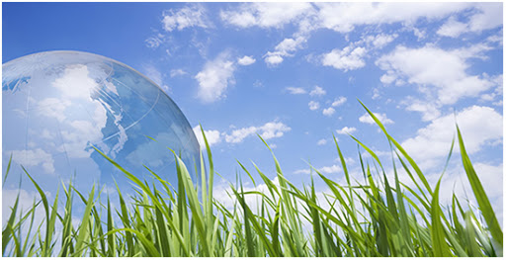
1944-nji ýylda akademik W.I.Wernadskiý biosferanyň asaşgynda çökündi jynslardan ybaraat bolan gatlak 5-6 km çuňlukda ýatan. Ol gatlaga ―stratisfera‖ diýip Wernadskiý bellän. Onuň ýazmagyna görä ―stratisfera‖ biosfera tarapyndan emele getirilip, onuň emele gelmeginde organizmleriň roly ýokarydyr. Şu jynslar ýeriň suw gabygynda gidrosferada hem ýüze çykýar.
Şeýlelikde esasy emele getiriji organizmler suw, ýel, işläp çykarýan we garyşdyrýan çökündi jynslar) deňiz derejesinden ýokary galan wagtynda ol agentler stratisferany formulirleýär. Biosferanyň käbir böleginde aktiw ýaşaýyş mümkin däldir.
1944-nji ýylda akademik W.I.Wernadskiý biosferanyň asaşgynda çökündi jynslardan ybaraat bolan gatlak 5-6 km çuňlukda ýatan. Ol gatlaga ―stratisfera‖ diýip Wernadskiý bellän. Onuň ýazmagyna görä ―stratisfera‖ biosfera tarapyndan emele getirilip, onuň emele gelmeginde organizmleriň roly ýokarydyr. Şu jynslar ýeriň suw gabygynda gidrosferada hem ýüze çykýar.
Şeýlelikde esasy emele getiriji organizmler suw, ýel, işläp çykarýan we garyşdyrýan çökündi jynslar) deňiz derejesinden ýokary galan wagtynda ol agentler stratisferany formulirleýär. Biosferanyň käbir böleginde aktiw ýaşaýyş mümkin däldir.

Slide 4
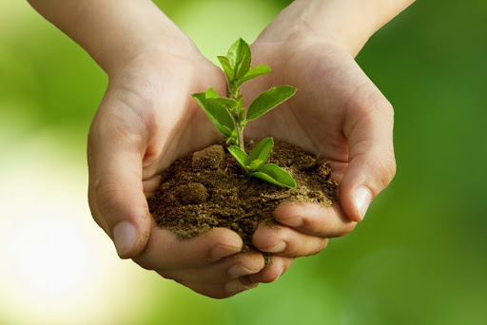
Biosferanyň şeýle utgaşýan oblastlaryna Parabiosfera diýilýär. (Hatçinson 1977). Biosfera barada alymlar söhbet açanda olaryň esasy gürrüňi janly maddalaryň mukdary barada olaryň massasy barada gidýär. Biosferadaky biomassa ýer togalagy boýunça takyk bolmasa-da ol baradaky maglumat belli. Ösümlikleriň biomassasy haýwanlaryň biomassasyna seredende ýokarydyr. Ösümlikleriň biomassasy 1019 g, beýleki maglumatlara görä 1021 g. Ýöne haýwanlaryň biomassasy 1016 g deň bolup, beýleki kitap maglumatyna görä 4-5 esse az diýip ýazýarlar. (Hilmi 1966). Ýöne beýleki bir belli alym I.A.Suetowanyň ýäzmagyna görä ähli ýer togalagyndaky janly organizmler 6, 4∙1018 g, ummanlaryň janly maddalary 29, 9∙1015 g. Gury ýeriň biomassasyna seredende, ummanyň biomassasy 3 esse azdygy barada ýazýar.
Biosferanyň şeýle utgaşýan oblastlaryna Parabiosfera diýilýär. (Hatçinson 1977). Biosfera barada alymlar söhbet açanda olaryň esasy gürrüňi janly maddalaryň mukdary barada olaryň massasy barada gidýär. Biosferadaky biomassa ýer togalagy boýunça takyk bolmasa-da ol baradaky maglumat belli. Ösümlikleriň biomassasy haýwanlaryň biomassasyna seredende ýokarydyr. Ösümlikleriň biomassasy 1019 g, beýleki maglumatlara görä 1021 g. Ýöne haýwanlaryň biomassasy 1016 g deň bolup, beýleki kitap maglumatyna görä 4-5 esse az diýip ýazýarlar. (Hilmi 1966). Ýöne beýleki bir belli alym I.A.Suetowanyň ýäzmagyna görä ähli ýer togalagyndaky janly organizmler 6, 4∙1018 g, ummanlaryň janly maddalary 29, 9∙1015 g. Gury ýeriň biomassasyna seredende, ummanyň biomassasy 3 esse azdygy barada ýazýar.

Slide 5
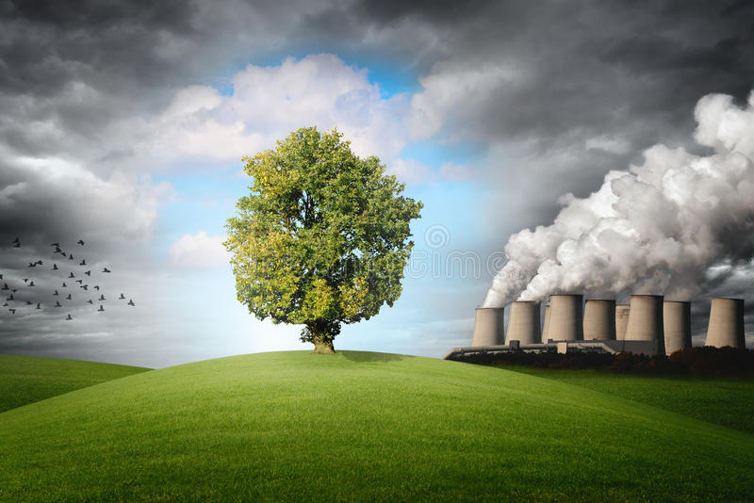
Ylym biosfera barada örän gyzykly maglumatlary hödürleýär. Olaryň biri hem nebitiň ýätýan gatlaklaryndaky suwlarda 4500 m çuňluklardaky suwda mikroorganizmleriň duşýandygy anyklandy. Şu maglumatlary jemlesek, atmosferany hem goşan ýagdaýymyzda biosferadaky organizmleriň üýtgeýjiligi 25-40 km aralygynda sütünleýin üýtgeýär. Oňa mysal surat 12-ni görkezmek bolar. 1944-nji ýylda akademik W.I.Wernadskiý biosferanyň asaşgynda çökündi jynslardan ybaraat bolan gatlak 5-6 km çuňlukda ýatan. Ol gatlaga ―stratisfera‖ diýip Wernadskiý bellän. Onuň ýazmagyna görä ―stratisfera‖ biosfera tarapyndan emele getirilip, onuň emele gelmeginde organizmleriň roly ýokarydyr. Şu jynslar ýeriň suw gabygynda gidrosferada hem ýüze çykýar.

Slide 6
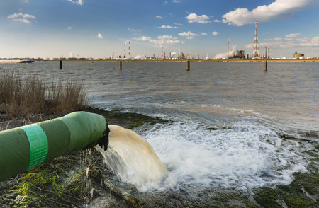
Şeýlelikde esasy emele getiriji organizmler suw, ýel, işläp çykarýan we garyşdyrýan çökündi jynslar) deňiz derejesinden ýokary galan wagtynda ol agentler stratisferany formulirleýär. Biosferanyň käbir böleginde aktiw ýaşaýyş mümkin däldir. Oňa mysal troposferanyň ýokarky gatlaklary, seýle-de iň soňky we yssy ýer toglagynyň raýon ýagdaýda bolup bilýär. Biosferada dürli organizmleriň önümleri öndürişi we işläp bejerişi dürlüdir. Organizmleriň 3 topary tapawutlanýar; I. Produsentler - gök ösümlikler bolup, olar fotosintezi amla aşyrýar, bakteriýalar hemosintezi ýerine ýetirýärler, bu organizmler ilknji önümi berýär. II. Konsumentler - bu organizmler ilknji we ikilenji önümleri sarp edijiler bolup durýar- bu organizmler organiki maddalary bir görnüşden beýleki görnüşe geçirýär (haýwanlar, parazit ösümlikler we başgalar). III. Redusentler-(destruktor)-organizmler, bu organizmler öli organiki maddalryň hasabyna ýaşap, olary mineral maddalara çenli dargadýarlar (köp bakteriýalar, kömelekler, haýwanlar degişlidirler).
Şeýlelikde esasy emele getiriji organizmler suw, ýel, işläp çykarýan we garyşdyrýan çökündi jynslar) deňiz derejesinden ýokary galan wagtynda ol agentler stratisferany formulirleýär. Biosferanyň käbir böleginde aktiw ýaşaýyş mümkin däldir. Oňa mysal troposferanyň ýokarky gatlaklary, seýle-de iň soňky we yssy ýer toglagynyň raýon ýagdaýda bolup bilýär. Biosferada dürli organizmleriň önümleri öndürişi we işläp bejerişi dürlüdir. Organizmleriň 3 topary tapawutlanýar; I. Produsentler - gök ösümlikler bolup, olar fotosintezi amla aşyrýar, bakteriýalar hemosintezi ýerine ýetirýärler, bu organizmler ilknji önümi berýär. II. Konsumentler - bu organizmler ilknji we ikilenji önümleri sarp edijiler bolup durýar- bu organizmler organiki maddalary bir görnüşden beýleki görnüşe geçirýär (haýwanlar, parazit ösümlikler we başgalar). III. Redusentler-(destruktor)-organizmler, bu organizmler öli organiki maddalryň hasabyna ýaşap, olary mineral maddalara çenli dargadýarlar (köp bakteriýalar, kömelekler, haýwanlar degişlidirler).

Slide 7
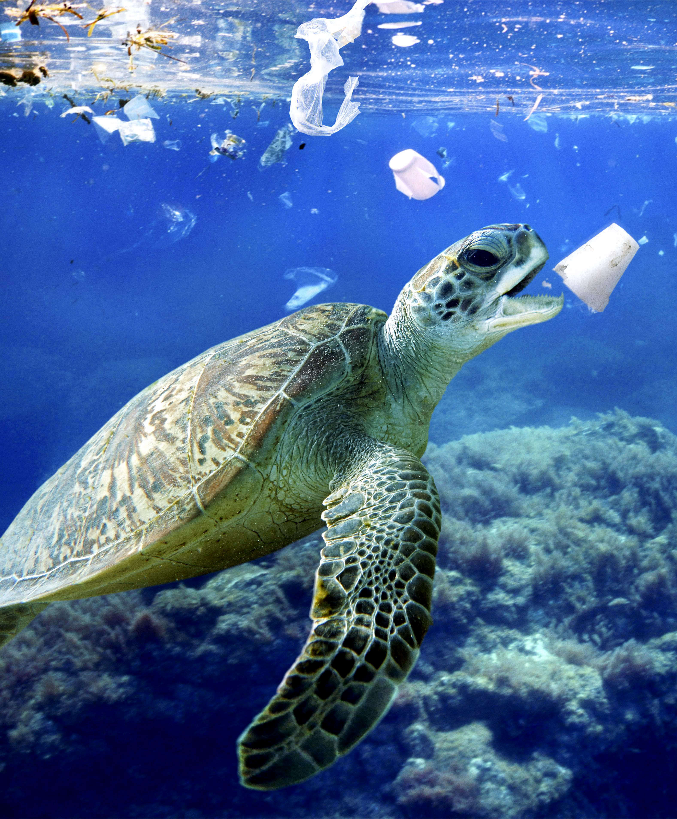
Öz gezeginde konsumentler 3 topara bölünýär. a) Konsumentler I derejelileri-ösümlik organizmleri, fitofaglar, organiki maddalary peýdalanýanlar-ösümlikler tarapyndan; b) Ikinji drejeli konsumentler Ösümlikler bilen iýmitlenýänler-ýyrtyjylar, parazitler. ç) III derejeli konsumentler- Bu iki toparyň wekillerine zoofaglar diýilýär. Bu üçünji drejeli konsumentlere, ýyrtyjylar we parazitler girip olar ýyrtyjy haýwanlar we parazitler bilen iýmitlenýärler. Şeýle topara bölmeklik şertli ýagdaýda bolanlygy sebäli bu toparlara birnäçe görnüş haýwanlar, dürli hili iýmitlenişi boýunça energifaglar, ösümlik we haýwanlar bilen iýmitlenýänler degişli we ş. meňzeşler. Tebigatda bolup geçýän köp ýägdaýlar ―fotosintez‖ reaksiýasy bilen baglydyr.
6CO2+6H2O+674000kal=C6 H12O6+6O2

Slide 8
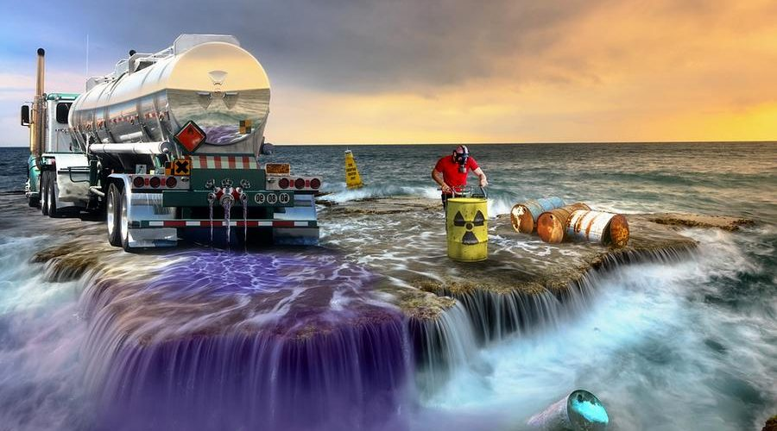
Uglewodlar tabigatda kömürturşy gazyň we suwuň gatnaşmagynda, organiki maddalar we çylşyrymly beloklar emele gelýär. Fotosintez prosesi netijesinde organiki maddalaryň toplanmagy hlorofil saklaýän ösümlikler gün energiýäsyny ýuwdmak arkaly gün energiýasyny biosferada belli bir döwree çenli saklaýar.
Gazylma baýlyklarda organiki emele gelişlilerde kaustobolitler diýilip, olarda (daş kömür, torf, nebit) gün energiýasy konserwirlenen görnüşde örän köp döwür saklaýar.
Uglewodlar tabigatda kömürturşy gazyň we suwuň gatnaşmagynda, organiki maddalar we çylşyrymly beloklar emele gelýär. Fotosintez prosesi netijesinde organiki maddalaryň toplanmagy hlorofil saklaýän ösümlikler gün energiýäsyny ýuwdmak arkaly gün energiýasyny biosferada belli bir döwree çenli saklaýar.
Gazylma baýlyklarda organiki emele gelişlilerde kaustobolitler diýilip, olarda (daş kömür, torf, nebit) gün energiýasy konserwirlenen görnüşde örän köp döwür saklaýar.

Slide 9
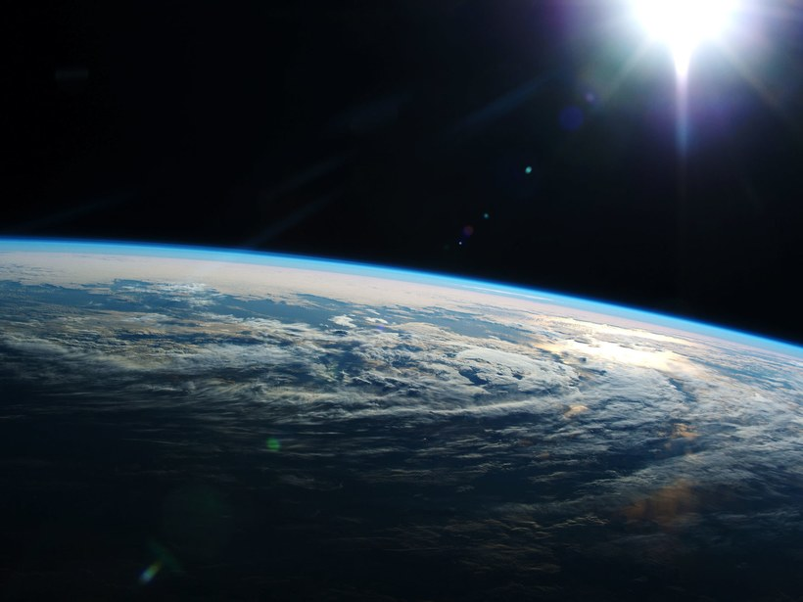
Ýer gabygynyň emele gelmegindäki we ösüşündäki umumy geografik kanunalaýyklyklar barada örän köp işlän geograflardan :A. A Grigorýew, L. S. Berg, K. K. Marhow, N. A. Solnsew, A. Ģ Isaçenko we başgalar degişlidir. Ýer gabygynyň geografik gabygy baradaky taglymaty esaslandyryjylaryň biri S. W. Kalesnik (1901-1977). Ol geografik gabygyň ösüşünde möhüm kanunalaýyklyklary sformulirledi. Ýagny bütewülik, maddalaryň aýlanyşygy, hadysalaryň ritmligi, zonallyk weazonallyk, polýar assimmetriýa. Onuň konw Biosferany emele getirmekde geografik gabygyň aýratyn komponentleriniň rolunyň barlygyny aýtmak gerek. Şeýle kanunalaýyklyklary umumy geografik kanunalaýklyk hökmünde düşünmeli. Sebäbi olar biosferanyň çäklerinde onuň ähli komponentlerine täsir edýär we islendik tebigy-sebit utgaşmasynda ýüze çykýar. ersiýasynyň esasynda tebigatyň bütewiligi baradaky ideýalar ýatyr.
Ýer gabygynyň emele gelmegindäki we ösüşündäki umumy geografik kanunalaýyklyklar barada örän köp işlän geograflardan :A. A Grigorýew, L. S. Berg, K. K. Marhow, N. A. Solnsew, A. Ģ Isaçenko we başgalar degişlidir. Ýer gabygynyň geografik gabygy baradaky taglymaty esaslandyryjylaryň biri S. W. Kalesnik (1901-1977). Ol geografik gabygyň ösüşünde möhüm kanunalaýyklyklary sformulirledi. Ýagny bütewülik, maddalaryň aýlanyşygy, hadysalaryň ritmligi, zonallyk weazonallyk, polýar assimmetriýa. Onuň konw Biosferany emele getirmekde geografik gabygyň aýratyn komponentleriniň rolunyň barlygyny aýtmak gerek. Şeýle kanunalaýyklyklary umumy geografik kanunalaýklyk hökmünde düşünmeli. Sebäbi olar biosferanyň çäklerinde onuň ähli komponentlerine täsir edýär we islendik tebigy-sebit utgaşmasynda ýüze çykýar. ersiýasynyň esasynda tebigatyň bütewiligi baradaky ideýalar ýatyr.

Slide 10

Geografik gabygyň bütewüligi. S. W. Kalesnik şeýle ýazýar: ―Geografik gabygyň bütewüligi şeýle bir uly we ähli umumy häsiýete eýedir. Egerde onuň bir komponenti üýtgese beýlekileri hem üýtgeýär. Her bir komponent (dag jynsy, relef, howa massalary, toprak, ösümlik, haýwan) özüniň hususy kanunlary boýunça ösýär, ýöne olaryň hiç biri biri-birinden üzňelikde ýaşap bilmeýärler. Ýeriň geografik gabygynyň bütewüligi we onuň komponentleriniň arabaglanyşygy ýeke bir häzirki wagtda bolman, eýsem geologik geçmişde hem bolupdyr. Şeýle arabaglanyşyklaryň çetwertik dünde (hleýstosen) bolanlygy anyklanyldy. Çetwertik buzlanmalarynda Dünýä ummanynyň suwunyň derejesiniň (700-110m) aşak düşmegine getirmegi mysal bolup biler.
Geografik gabygyň bütewüligi. S. W. Kalesnik şeýle ýazýar: ―Geografik gabygyň bütewüligi şeýle bir uly we ähli umumy häsiýete eýedir. Egerde onuň bir komponenti üýtgese beýlekileri hem üýtgeýär. Her bir komponent (dag jynsy, relef, howa massalary, toprak, ösümlik, haýwan) özüniň hususy kanunlary boýunça ösýär, ýöne olaryň hiç biri biri-birinden üzňelikde ýaşap bilmeýärler. Ýeriň geografik gabygynyň bütewüligi we onuň komponentleriniň arabaglanyşygy ýeke bir häzirki wagtda bolman, eýsem geologik geçmişde hem bolupdyr. Şeýle arabaglanyşyklaryň çetwertik dünde (hleýstosen) bolanlygy anyklanyldy. Çetwertik buzlanmalarynda Dünýä ummanynyň suwunyň derejesiniň (700-110m) aşak düşmegine getirmegi mysal bolup biler.

Slide 11

Ekologik faktorlar janly bedenleriň ýaşaýşynda tutýan orny boýunça
1- Abiotik
2-Biotik
3-Antropogen
1. Abiotiki faktorlar tebigy klimatik şertleri bolup janly bedenleriň ýaşaýşynda uly orun tutýarlar. Ösümlikler ýagtylygyň kömegi bilen fotosintezi amala aşyrýarlar. Ýagtylyk we günüň energiýasy organiki däl dünýäniň maddalaryndan fotosinteziň täsiri bilen organiki maddalary döredýär.
Ekologik faktorlar janly bedenleriň ýaşaýşynda tutýan orny boýunça
1- Abiotik
2-Biotik
3-Antropogen
1. Abiotiki faktorlar tebigy klimatik şertleri bolup janly bedenleriň ýaşaýşynda uly orun tutýarlar. Ösümlikler ýagtylygyň kömegi bilen fotosintezi amala aşyrýarlar. Ýagtylyk we günüň energiýasy organiki däl dünýäniň maddalaryndan fotosinteziň täsiri bilen organiki maddalary döredýär.

Slide 12

Howanyň we topragyň temperaturasy gyzgynlyk derejesi janly bedenleriň ýaşaýşynda esasy şert bolup hyzmat edýär. Ol has pes ýa-da has ýokary bolanda bedenler üçin amatly bolmaýar. Howanyň we topragyň gyzgynlyk derejesi pes bolanda ösümlikleriň ösüşi wagty bilen başlanmaýar, olaryň tohumlary gögermeýär. Eger ol has ýokary bolsa ösümlikler oňa çydamaýar, gülüni dökýär, hasylyny kemeldýär. Bedenlerinde suw ýetmezçiligi has anyk duýulyp başlanýar. Ösümlikleriň we haýwanlaryň ýaşamagy üçin mümkin aram temperatura gerek bolýar. Organiki dünýäniň gyzgynlyga we sowuklyga çydamlylygy hem dürli-dürlidir.
Howanyň we topragyň temperaturasy gyzgynlyk derejesi janly bedenleriň ýaşaýşynda esasy şert bolup hyzmat edýär. Ol has pes ýa-da has ýokary bolanda bedenler üçin amatly bolmaýar. Howanyň we topragyň gyzgynlyk derejesi pes bolanda ösümlikleriň ösüşi wagty bilen başlanmaýar, olaryň tohumlary gögermeýär. Eger ol has ýokary bolsa ösümlikler oňa çydamaýar, gülüni dökýär, hasylyny kemeldýär. Bedenlerinde suw ýetmezçiligi has anyk duýulyp başlanýar. Ösümlikleriň we haýwanlaryň ýaşamagy üçin mümkin aram temperatura gerek bolýar. Organiki dünýäniň gyzgynlyga we sowuklyga çydamlylygy hem dürli-dürlidir.

Slide 13
2. Biotiki faktorlar diýip janly bedenleriň ýaşaýşynyň bir-birine garaşlylygyna aýdylýar. Haýwanlaryň, ösümlikleriň we ownujak bedenleriň özara arabaglanyşygy çylşyrymly we köp dürlidir. Ösümlik dünýäsiniň ähli görnüşleri diýen ýaly haýwanat we adamzat dünýäsi üçin iýmit bolup hyzmat edýärler. Olar özleriniň möçberi we hili boýunça ýeterlik bolmagy bilen tapawutlanýarlar. Ösümlikler we haýwanlar hem iýmit meselesi boyunça talapkär bolýarlar. Her biri üçin ösmäge tebigy şert gerek. Haýwanlar hem iýmit meselesine örän talap edijilerdir. Olar gabat gelen ösümlikleri iýmeýärler. Haýwanlaryň içinde käbirleri diňe bir görnüşli ösümligi ýa-da haýwany iýýärler.
2. Biotiki faktorlar diýip janly bedenleriň ýaşaýşynyň bir-birine garaşlylygyna aýdylýar. Haýwanlaryň, ösümlikleriň we ownujak bedenleriň özara arabaglanyşygy çylşyrymly we köp dürlidir. Ösümlik dünýäsiniň ähli görnüşleri diýen ýaly haýwanat we adamzat dünýäsi üçin iýmit bolup hyzmat edýärler. Olar özleriniň möçberi we hili boýunça ýeterlik bolmagy bilen tapawutlanýarlar. Ösümlikler we haýwanlar hem iýmit meselesi boyunça talapkär bolýarlar. Her biri üçin ösmäge tebigy şert gerek. Haýwanlar hem iýmit meselesine örän talap edijilerdir. Olar gabat gelen ösümlikleri iýmeýärler. Haýwanlaryň içinde käbirleri diňe bir görnüşli ösümligi ýa-da haýwany iýýärler.

Slide 14
3. Antropogen faktorlar göniden-göni adamyň hojalyk işi bilen bagly bolup, olar tebigata, tebigy gurşawa we janly bedenleriň ekologik şertlerine dürli hilli täsir edýärler. Antropogen faktorlar ykymyň, tehnikanyň we ykdysadyýetiň ösmegi bilen tebigaty güýçli özgertýär. Adamzat janly bedenleriň ekologiýasyna-tebigata zyňylýan dürli hapalar, oba hojalyk ekinleri üçin ulanylýan herhili himikatlar arkaly göniden-göni täsir edýär. Hojalyk işleriniň artmagy bilen, täze ekerançylyk ýerler özleşdirilip, gazma baýlyklar açylyp, obalaryň, şäherleriň döremegi bilen janly bedenleriň ýaşaýyş şertleri üýtgedilýär. Olaryň ýaşaýan we ýaýran ýerleri azalýar.

Slide 15
Şeýle ýagdaýlar olaryň ekoulgamynyň kynlaşmagyna, çylşyrymlaşmagyna getirýär. Janly dünýä we umuman, biosfera üçin antropogen faktorlaryň täsiri tiz artýar we häzirki döwürde agdyklyk edýär. Antropogen güýjüň täsiri bilen tebigatyň özüni dikeldiş ukyplylyk derejesiniň gatnaşygyna töwerekdäki gurşawa salynýan agram diýilýär. Ol, esasan, aýry-aýry ekologik düzüm bölekleriniň üýtgeýşi bilen kesgitlenýär ( ösümlikleriň we haýwanlaryň görnüşiniň we düzüminiň üýtgemegi we ş.m). Eger antropogen täsir tebigatyň özüni dikeldiş mümkinçiliginden artsa, ekologik deňagramlylyk bozulýar. Bu bolsa öz gezeginde tebigy gurşawyň hapalanmagyna getirýär.

